Slide 1
本週進度報告
GFM Metagenomic Benchmark → Briefings in Bioinformatics 投稿
2026-07-03（確認投稿方向） → 2026-07-13（今天）
確認方向 → 補嚴謹度 → 誠實修正豐度宣稱 → 真實群落驗證 → 手稿定稿潤色
楊明儒 · 台大生醫電資所 · 2026-07-13

Slide 2
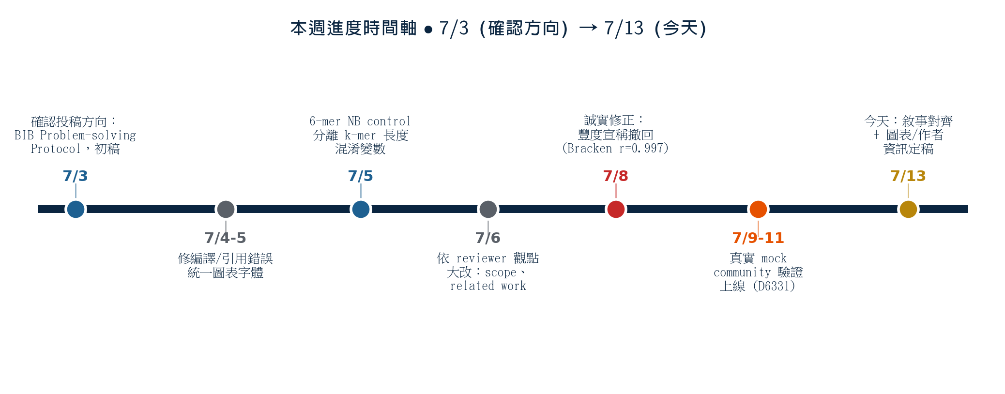
本週時間軸總覽
從確認投稿方向到手稿定稿潤色
7/3 確定重新定位為 BIB Problem-solving Protocol，同時點名兩個最危險的 reviewer 質疑
7/5-6 補 6-mer NB control 隔離混淆變數；依 reviewer 觀點大改 scope / related work
7/8 誠實修正：發現豐度宣稱的 baseline 不夠強，主動撤回並補上 Kraken2+Bracken
7/9-11 真實 ZymoBIOMICS mock community (D6331) 三方比較上線
7/13 敘事全文對齊，Figure 1 / compute 圖 / Box 1 潤色，第一作者資訊填入

Slide 3
起點：確認投稿方向
2026-07-03 — 為什麼是 BIB，為什麼要改寫成 Problem-solving Protocol
結論：碩論以「thesis 形式」直接投 BIB 不適合
BIB 偏 review 期刊、不收 pure original research
對策：重新定位為 Problem-solving Protocol（2,000–5,000 字）
敘事從「我提出 NT-v2+LoRA 方法」→「回答方法論問題：GFM 該如何被評估用於 metagenomic taxonomic classification」
選定標題：How should genomic foundation models be evaluated for metagenomic taxonomic classification?
投稿前主動點名的兩大風險（本週的工作正是逐一處理它們）
① Kraken2+Bracken baseline 不完整 —— 沒用最強 baseline 會被 reviewer 抓到
② 沒測真實 metagenomics —— 只有 ART 模擬數據，對 Kraken2 有結構性優勢

Slide 4
初稿完成 + 技術地基修復
2026-07-03 → 2026-07-06
7/3 Initial BIB manuscript draft（OUP Problem-solving Protocol 版型）
Repo 建立 + GitHub Action 自動編譯（本機無 TeX，push 觸發，釘 TeX Live 2024）
7/4 修編譯錯誤：society logo 空白、tabular* 表格、CI 版本問題
統一全部圖表字體（DejaVu Sans）、逐一核對數據來源、修圖說不一致
7/5 修正引用格式：numbered [1,3–5]（unsrtnat + sort&compress）
7/6 依 reviewer 觀點大改：scope、related work、protocol/decision boxes、reproducibility

Slide 5
補強因果嚴謹度：6-mer Naive Bayes Control
2026-07-05 — 隔離 k-mer 長度這個混淆變數
動機：先前只比較過「13-mer NB 74.9% vs NT-v2 6-mer 67%」，k-mer 長度本身是個沒控制的混淆變數
補上 6-mer NB control（同方法、公平比較，只換 k 值）
結果：NB 13-mer 74.9% vs NB 6-mer 25.9%
→ k-mer 長度才是決定性因子，不是「Naive Bayes 這個方法比較強」
鞏固論文核心論點：overlapping 13-mer 13-mer 87.4%（MT）vs NT-v2 6-mer 67.1% 的差距，來自 tokenization（k-mer 長度），不是 backbone pre-training

Slide 6
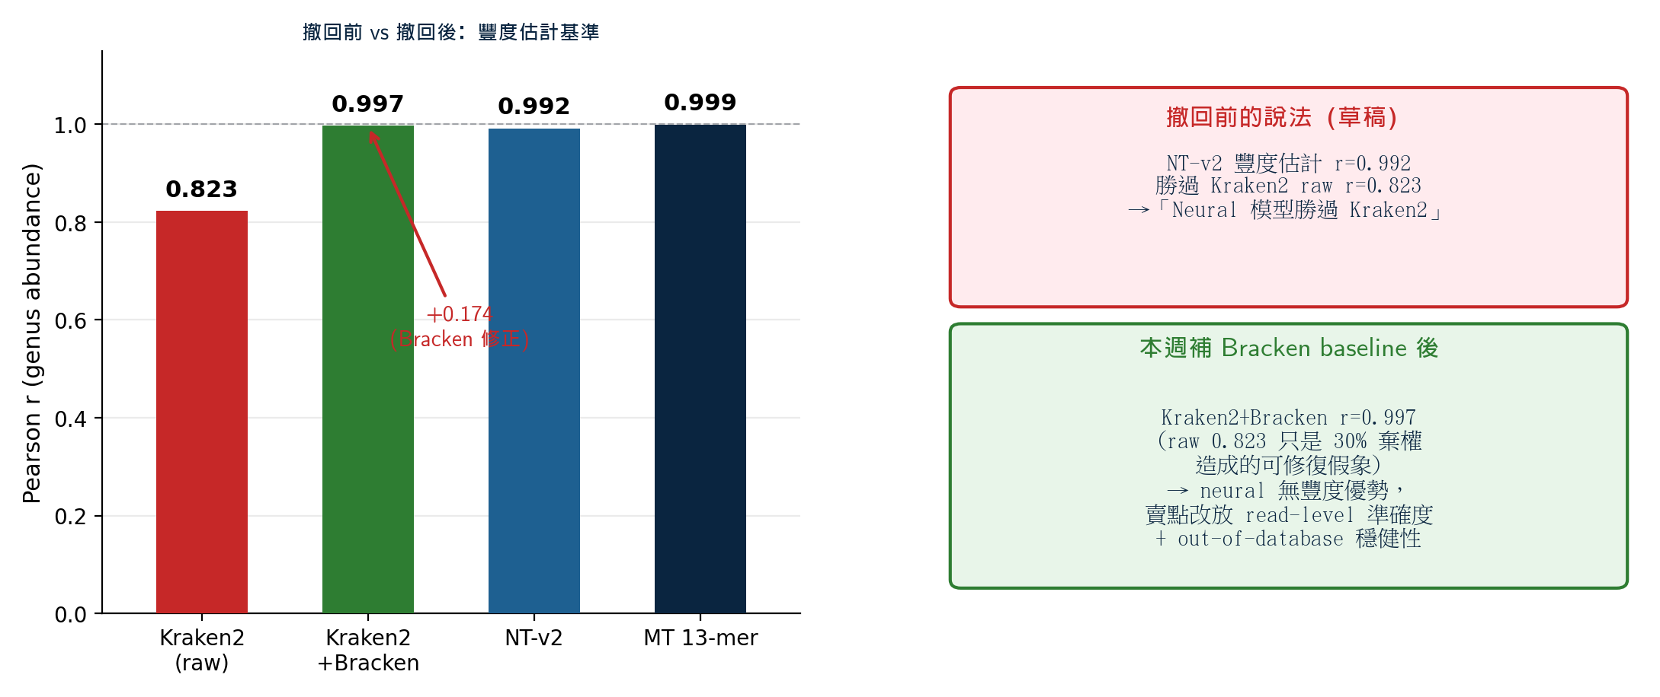
誠實轉折：豐度宣稱撤回
2026-07-08 — 補上最強 baseline 後，主動撤回先前結論
呼應鐵律「不確定就驗，不硬凹」：先自己補上最強 baseline（Kraken2+Bracken），再誠實地把「neural 勝過 Kraken2」的宣稱改成「read-level 準確度 + out-of-database 穩健性」

Slide 7
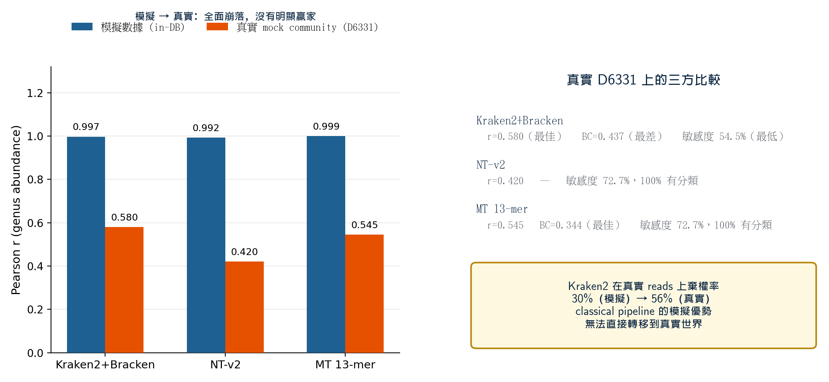
真實世界驗證：ZymoBIOMICS Mock Community D6331
2026-07-09 → 07-11 — 回應「只測模擬數據」的風險
關鍵發現：classical pipeline 在模擬（in-DB）數據上的壓倒性優勢是模擬數據的假象，無法直接轉移到真實 Illumina reads —— 新增 Sec 6.4

Slide 8
敘事對齊 + 最終視覺潤色
2026-07-13（今天）
全文敘事對齊：修掉「mock/Bracken 仍是 future work」等過時說法，統一 87.4% 的四捨五入，把模擬 vs 真實群落的建議分開講
Figure 1（benchmark design）重畫：修好右側箭頭錯位/重疊，語意修正為 reads → 逐一改變因子 → 三層級評估 → Kraken2+Bracken
rc_tta 圖：內部版本代號（v3/v9/v11...）換成有意義的設定名稱
Supplementary 新增統一 compute 圖（throughput + peak GPU memory）
Box 1 protocol checklist 8 步驟，每步都補上 rationale/pitfall
填入第一作者（楊明儒）與單位（台大生醫電資所）

Slide 9
目前狀態與待辦
手稿現況：main 12 頁 + supplementary 4 頁，0 undefined refs，TeX Live 2024 全部乾淨編譯
本週已補齊投稿前識別的兩大風險
✅ Kraken2+Bracken baseline 完整
✅ 真實 mock community 驗證
尚待處理
P0：out-of-genome generalization 實驗（13-mer 98.7% 被質疑是 closed-set k-mer lookup 的最大風險，§8 已主動揭露但尚未做實驗）
待補作者資訊：第二作者、ORCID、funding、Zenodo DOI、CRediT initials、acknowledgments
更完整真實群落驗證：多個 community、matched read length、Centrifuge 等

Slide 10
本週總結：四個關鍵訊息
① 確認方向：重新定位為 BIB Problem-solving Protocol，並提前鎖定兩個最危險的 reviewer 質疑
② 補嚴謹度：6-mer NB control 把「NB 比較強」收斂成「k-mer 長度才是關鍵」
③ 誠實自我修正：發現先前豐度宣稱只是 baseline 不夠強，主動撤回並重新定位論文賣點
④ 真實數據試煉：mock community 顯示模擬排名無法照搬到真實世界，是本週最重要的科學發現
下一步：out-of-genome generalization 實驗（P0）+ 補齊作者資訊

